Slide 1
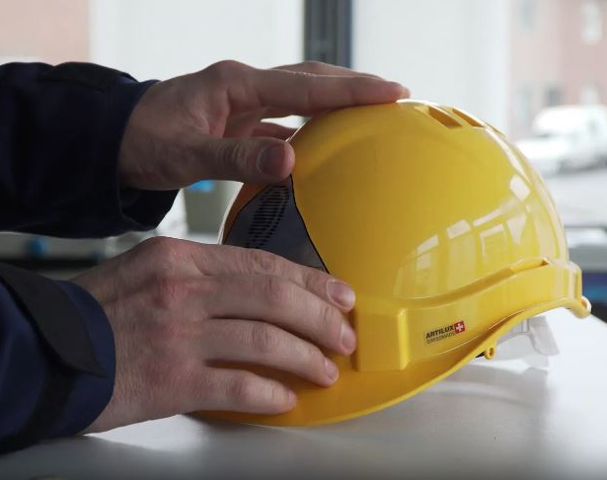
Kopfschutz

Slide 2

Definition von Kopfschutz
Ein Schutzhelm muss immer dann getragen werden, wenn Arbeiten ausgeführt werden, bei denen Gegenstände umfallen, herabfallen oder pendeln können. Außerdem in den Fällen, in denen Stoffe und Stoßverletzungen eine Gefahr darstellen (DIN EN 397).
Industrie-Anstoßkappen gelten in dem Fall als Alternative, sofern der Kopf nur durch das selbstständige Anstoßen gegen Gegenstände verletzt werden kann.
© Holger Kück
© Holger Kück

Slide 3
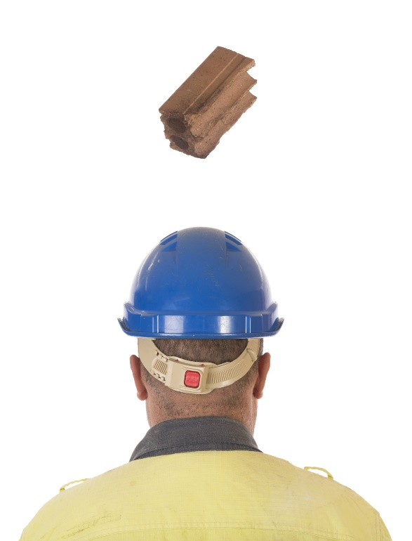
Anforderungen an Industrieschutzhelme
Die Grundanforderungen sind:
Feuerbeständigkeit
Stoßdämpfung
Durchdringungsfestigkeit
fester Sitz (ggf. zusätzlich durch Kinnriemen gesichert)
Die Zusatzanforderungen an Schutzhelme bei besonderen Einsätzen:
sehr niedrige Temperaturen bis -30 °C
sehr hohe Temperaturen bis 150 °C
Gefährdung durch Spritzer von geschmolzenem Metall
Gefährdung durch seitliche Beanspruchung
© Fotolia - 214413138

Slide 4

Anforderungen an Industrie-Anstoßkappen
Die Grundanforderungen sind:
Stoßdämpfungsvermögen
Durchdringungsfestigkeit
fester Sitz
Die Zusatzanforderungen an Anstoßkappen bei besonderen Einsätzen
sehr niedrige Temperaturen bis -30 °C
Flammenbeständigkeit
© Fotolia - 230455712

Slide 5
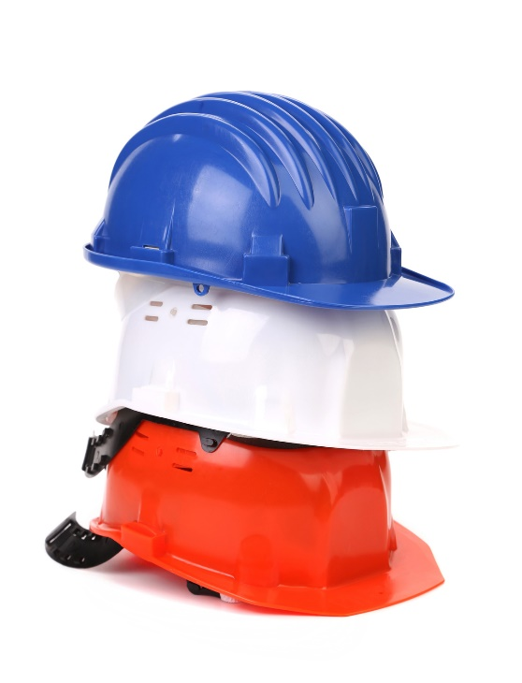
Regeln zur sicheren Nutzung
Nur Kopfschutz verwenden, der für die jeweilige Tätigkeit angewiesen ist. Im Regelfall einen Industrieschutzhelm mit Grundanforderungen tragen.
Zusätzliche PSA wie Gehörschutz, Schutzbrille oder Atemschutz muss für den jeweiligen Kopfschutz geeignet sein.
Die Herstellerinformationen zu Reinigung, Pflege und Hygiene beachten.
Lösemittel, selbstklebende Etiketten, Klebemittel oder Anstrichstoffe nur anbringen, wenn der Hersteller dies erlaubt.
Das Gebotszeichen beachten: Schutzhelm benutzen.
© Fotolia - 56075405
© Holger Kück

Slide 6
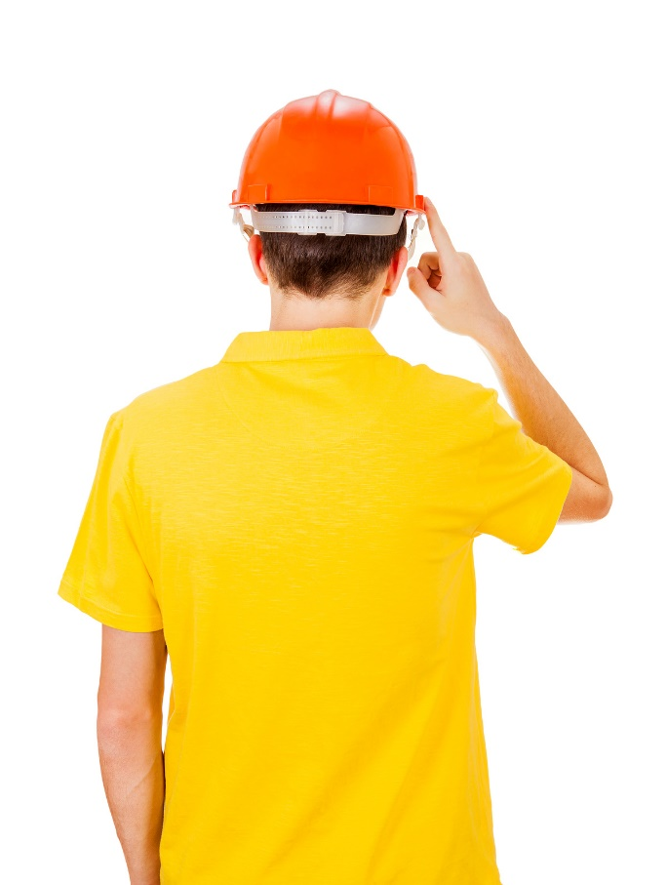
Regeln zur sicheren Nutzung
Industrieschutzhelm
Nur passende Helme verwenden.
Tragebänder müssen unmittelbar auf dem Kopf aufliegen.
Kopfband soll am Kopf anliegen, aber nicht drücken.
Industrie-Anstoßkappen
Ersetzen keinen Industrie-Schutzhelm.
Bieten keinen Schutz vor fallenden, wegfliegenden, geworfenen oder sich bewegenden, hängenden Lasten.
© Fotolia - 134221084

Slide 7

Lagerung und Pflege
Helme nicht auf die Hutablage in Fahrzeugen legen. Starkes Bremsen führt dazu, dass Gegenstände von der Hutablage fliegen und Insassen treffen können.
Schutzhelme oder Anstoßkappen wurden nicht als Sitzgelegenheiten konzipiert.
Nach jeder Benutzung sollte der Helm kurz sauber gemacht werden.
Zusätzliche Lüftungslöcher verringern die Aufprallenergie, die der Kopfschutz aufnehmen kann, und sind daher verboten.
© Fotolia - 139449102

Slide 8
Gebrauchsdauer von Helmen
Wichtige Hinweise wie das Herstellungsdatum, Typ, Hersteller, Größe etc. stehen in aller Regel an der Unterseite des Helmschildes.
Grobe Richtwerte: Bei Helmen aus thermoplastischen Kunststoffen beträgt die Lebensdauer bis zu 4 Jahren und bei Helmen aus duroplastischen Kunststoffen bis zu 8 Jahren.

Slide 9
So kannst du deinen Helm testen
Bei Helmen aus thermoplastischem Kunststoff wird der „Knacktest“ empfohlen, um eine Alterung festzustellen:
Die Helmschale seitlich leicht eindrücken bzw. den Schirm leicht verbiegen.
Sind bei aufgelegtem Ohr Knister- oder Knackgeräusche zu hören, darf der Helm nicht weiter eingesetzt werden.
Auf die Benutzerinformation des Herstellers achten. Dort findet man die empfohlene Nutzungsdauer.

Slide 10
vielen dank für ihre aufmerksamkeit!

